Slide 2
Angular Trainning
Anatomia - Fundamentos

Slide 3
Property Binding

Slide 4

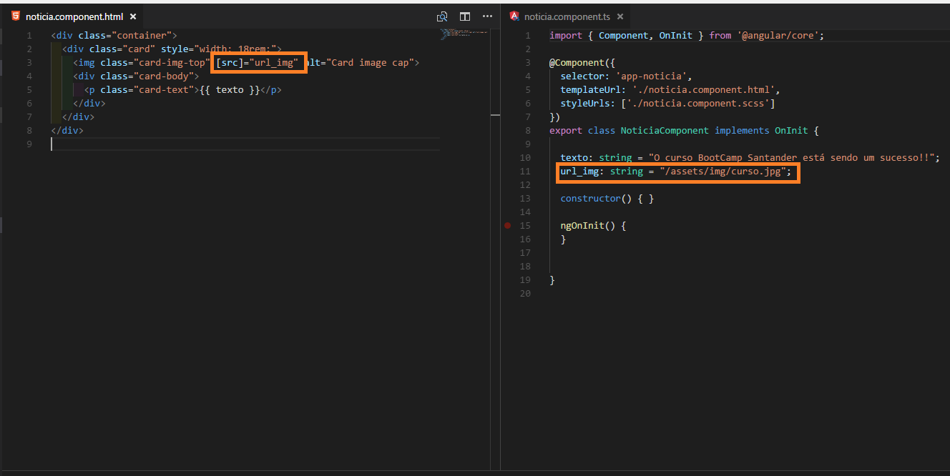
O que é property binding?
É um recurso que faz com que um atributo do HTML tenha seu determinado valor baseado em um atributo do componente.
[property]=“data”
Exemplo: <img [src]=“url_img”/> - neste caso o valor do atributo url_img é atribuido a propriedade src.

Slide 5
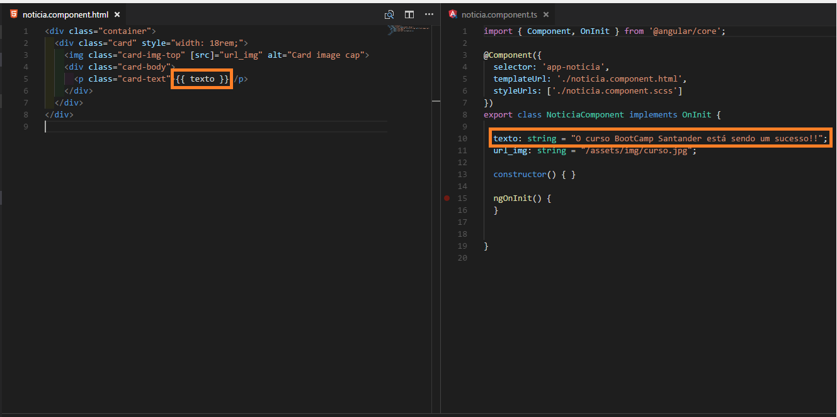
O que é string interpolation?
É um recurso que faz com que um atributo do componente seja impresso no template.
Esse recurso permite a inclusão de atributos e expressões em qualquer lugar do nosso template.
{{ data }}

Slide 6
Property binding X String interpolation
Não mistrue os métodos.
<img [src]=“{{ url_img }}”> - isso é errado.
O string interpolation diferente do property binding é um método genérico, funciona como um bloco javascript que será interpretado pelo Angular.
Você pode escolher qual dos dois prefere utilizar, porém em casos mais avançados no Angular nós seremos obrigados a utilizar o property binding.

Slide 7
Utilizando string interpolation
Para exemplificar o uso desses recursos vamos criar a aplicação “Noticia”.
O primeiro passo será criar um componente noticia.
Depois vamos colocar no template do componente o card de imagens do bootstrap.
No componente vamos criar um atributo texto que será do tipo string, esse atributo irá conter um texto.
Utilizando o string interpolation vamos alterar o texto fixo do cart pelo atributo texto.
Vamos para o live code!

Slide 8
Utilizando property binding
Agora no componente da noticia vamos criar um atributo chamado url_img que será do tipo string, esse atributo irá conter o caminho da imagem da noticia.
Utilizando o property binding vamos atribuir o atributo url_img na propriedade src.
Vamos para o live code!

Slide 9
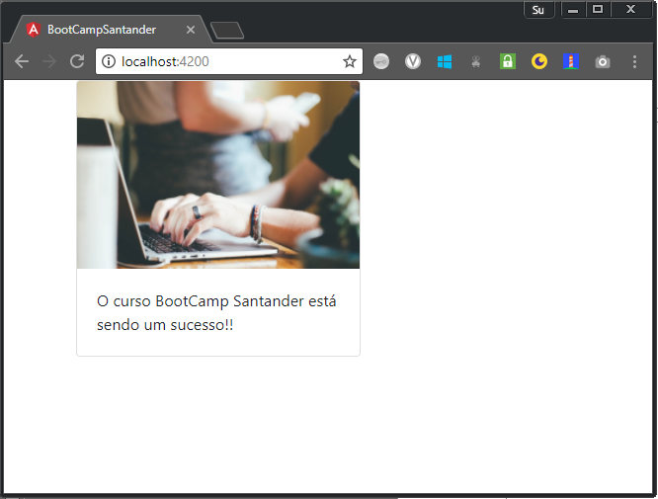
Nosso exemplo final

